Slide 1
S pomocí následujících snímků vysvětli hlavní zásady ekonomické politiky Francie v 18. století - MERKANTILISMU

Slide 2
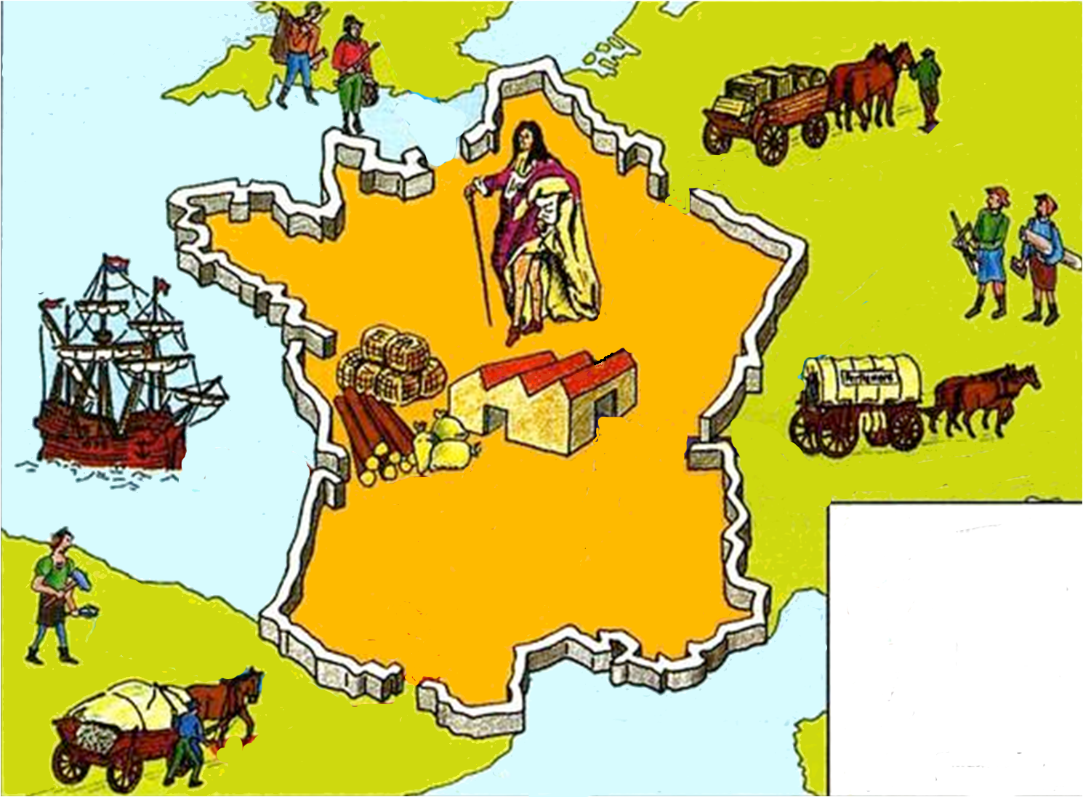
ANGLIE
ŠPANĚLSKÉ NIZOZEMÍ
NĚMECKO
ŠVÝCARSKO
ITÁLIE
KOLONIE
řemeslníci
suroviny - dovoz
suroviny - vývoz
zboží - vývoz
zboží -dovoz
ŠPANĚLSKO
Clo - zákaz

Slide 3
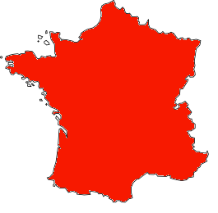
Kapitál
Vývoz zboží
Zahraničí
CLO
Dovoz

